Slide 1
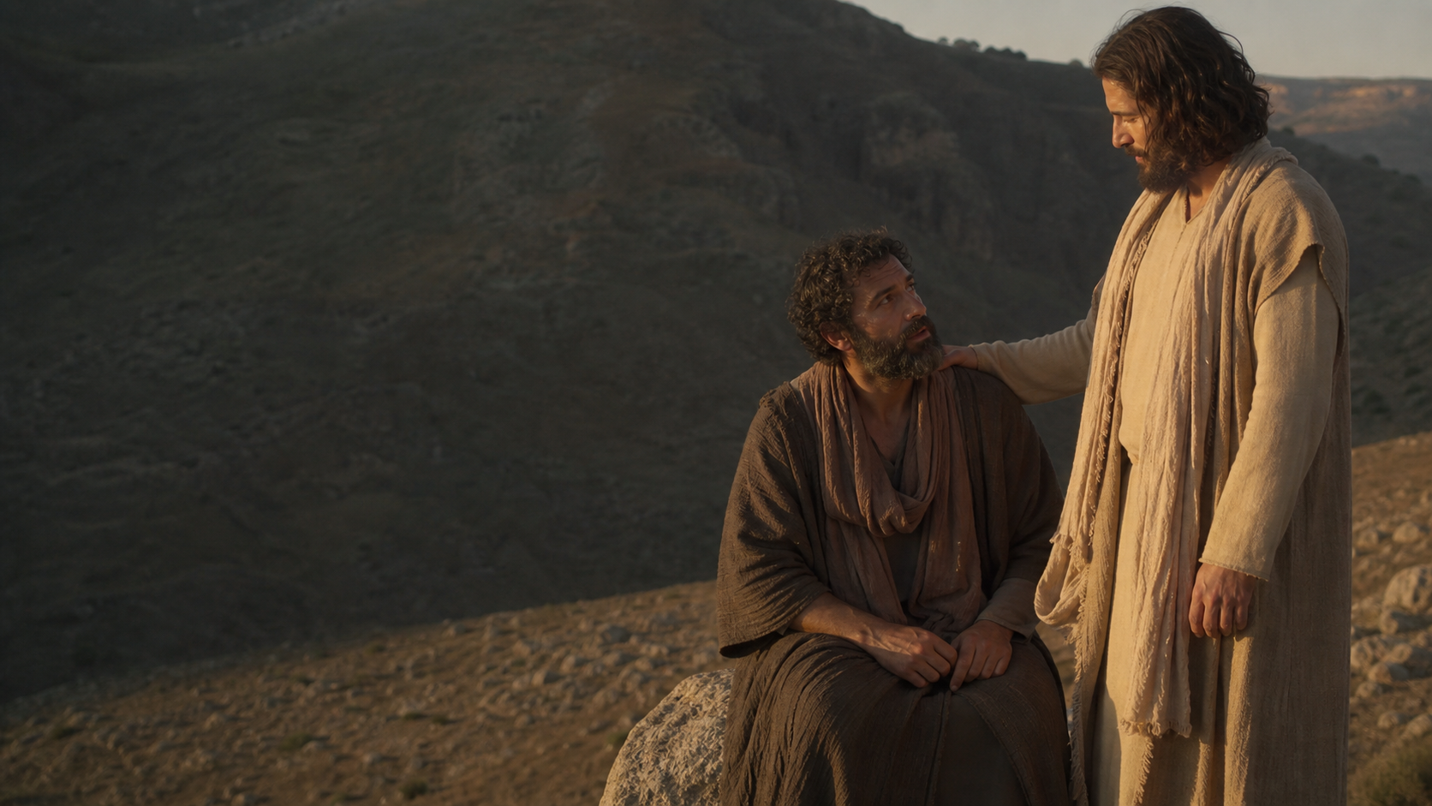
QUIÉN SOY CONTIGO
Confesar a Jesús y recibir una identidad para servir
TU PREGUNTA REVELA
QUIÉN SOY CONTIGO
Pedro confiesa quién es Jesús y recibe un nombre
que se vuelve misión: sostener, abrir y servir.
«Tú dices mi nombre y digo que sí.»
1
2
3
4
5
DISTINGUIR
RESPONDER
RECIBIR
EDIFICAR
ABRIR
«¿Quién dice la gente?»
«Tú eres el Cristo».
«Tú eres Pedro».
«Sobre esta piedra».
«Te daré las llaves».
Escuchar voces sin vivir de respuestas prestadas.
La fe toma la palabra en primera persona.
Jesús conoce el barro y confía un nombre.
La comunidad crece con vínculos que sostienen.
La autoridad del Reino abre y deja entrar.
01
Notes:
Jesús no busca una respuesta aprendida, sino una confesión personal. Al escuchar a Pedro, también le devuelve un nombre y una tarea. La identidad recibida no es un premio a la fuerza: se vuelve misión para sostener, edificar y abrir puertas.
[Sources]
- Letra de «Quién soy contigo», aportada por el usuario el 17-08-2026; instrucciones de producción musical eliminadas.
- Reina-Valera 1909: Mt 16,13–20.
- Imagen de fondo generada con OpenAI para esta presentación; sin recurso web externo.
[/Sources]

Slide 2
CUATRO RESONANCIAS BÍBLICAS
Dios acompaña, llama por el nombre y confía puertas
01
Ex 3,11–12
02
Is 43,1
03
Jn 1,42
04
Ap 3,7–8
UNA IDENTIDAD ACOMPAÑADA
LLAMADO POR TU NOMBRE
UN NOMBRE NUEVO
UNA PUERTA ABIERTA
«Yo estaré contigo.»
«Te llamé por tu nombre; mío eres tú.»
«Tú serás llamado Cefas.»
«He puesto delante de ti una puerta abierta.»
Moisés pregunta quién es para la misión. Dios le responde: «Yo estaré contigo».
Dios nombra antes de que demostremos nada. Su pertenencia funda confianza y libertad.
Jesús mira el barro de Simón y también la historia que puede construir con otros.
La llave de Cristo no protege privilegios: sirve a una puerta que nadie debería cerrar.
SÍNTESIS
Presencia recibida · confesión personal · nombre nuevo · puerta abierta
Pregunta de fondo: ¿qué nombre me da Jesús y qué puerta me confía abrir?
02
Notes:
Las resonancias recorren una identidad acompañada, un nombre recibido y una puerta que se abre. El hilo común no es la autosuficiencia: Dios promete presencia, nombra, abre futuro y confía una misión que se construye con otros.
[Sources]
- Reina-Valera 1909: Ex 3,11–12; Is 43,1; Jn 1,42; Ap 3,7–8.
- Letra de «Quién soy contigo», aportada por el usuario el 17-08-2026.
[/Sources]

Slide 3
PROPUESTA DE REUNIÓN · 70 MINUTOS
De las respuestas prestadas a una identidad que se vuelve servicio
00′
1
ESCUCHAR
¿Qué frase me ayuda a recibir mi identidad sin demostrarla?
Oír «Quién soy contigo» completa, sin explicarla todavía.
08′
2
DISTINGUIR
¿Qué respuesta sigue prestada y cuál empieza a ser mía?
Tarjeta: la gente dice / yo repito / yo creo / yo pregunto.
20′
3
ILUMINAR
¿Qué recibe Pedro y para qué se le confía?
Leer Mt 16,13–20 y marcar voces, pregunta, nombre, piedra y llaves.
38′
4
DISCERNIR
¿Cómo servir con límites, cuentas claras y espacio para otros?
Caso ficticio: una responsabilidad que puede abrir participación o volverse control.
58′
5
RESPONDER
¿Qué puerta ayudaré a abrir esta semana y con quién?
Elegir una confesión, un servicio, una puerta, una persona aliada y una fecha.
CRITERIO: las llaves abren; la autoridad sirve con límites y rendición de cuentas.
03
Notes:
Material: audio «Quién soy contigo», copias de Mt 16,13–20 y tarjetas opcionales. No usar «tú eres Pedro» para legitimar dominación, clericalismo, silenciamiento o exclusión. La autoridad cristiana se reconoce como servicio y necesita límites, protección, participación y rendición de cuentas. Recibir un nombre de Jesús no borra la historia, las fragilidades ni la necesidad de apoyo. Compartir y pasar son opciones válidas.
[Sources]
- Letra de «Quién soy contigo», aportada por el usuario el 17-08-2026.
- Reina-Valera 1909: Mt 16,13–20.
[/Sources]

